Slide 1
Лична инфлация
Изготвили: Емили Йорданова и Виктор Крушарски
НФСГ
2023 г.

Slide 2
Съдържание
01
02
03
Същност на инфлацията
Месечна инфлация
Годишна инфлация
04
05
06
В кой сектор усещате най - значимо покачване на нивото на инфлацията?
Как определяте / усещате инфлацията в страната?
Противодействате ли на инфлацията?

Slide 3
Същност на инфлацията
01

Slide 4
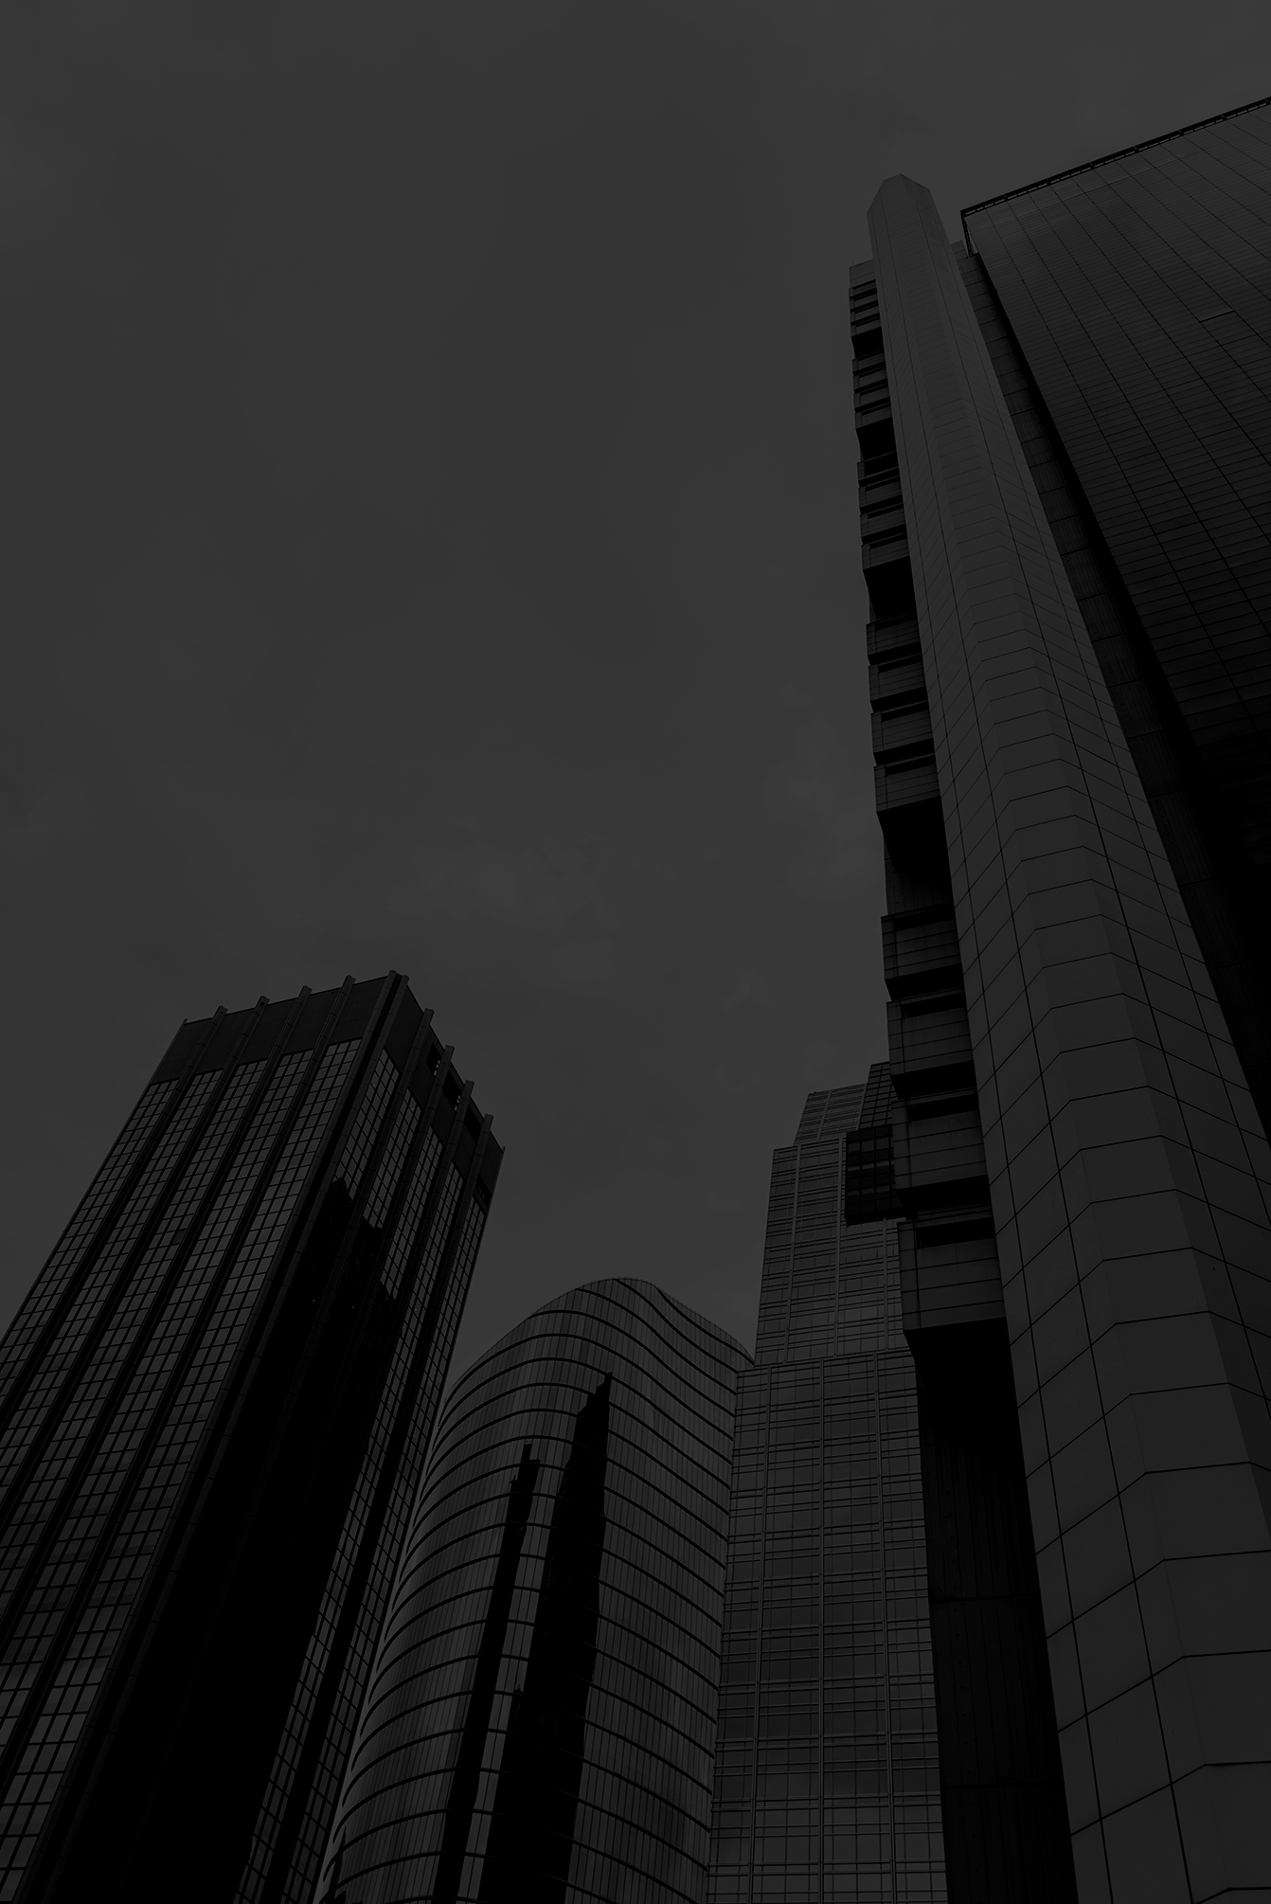
Инфлацията представлява изменение / увеличение/ на цените на стоките и услугите за даден период
НСИ изчислява инфлацията под внимание цените на 864 стоки и услуги
Взима се предвид дела, с който тези стоки и услуги участват в потреблението на отделния човек или домакинство

Slide 5
Месечна инфлация
02

Slide 6
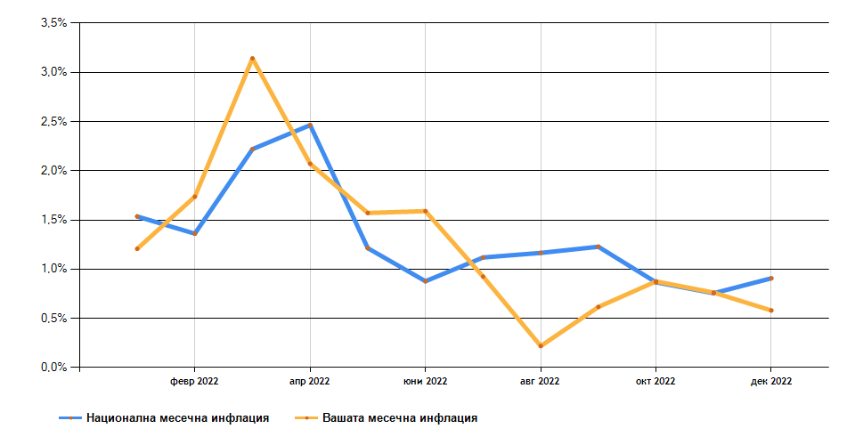
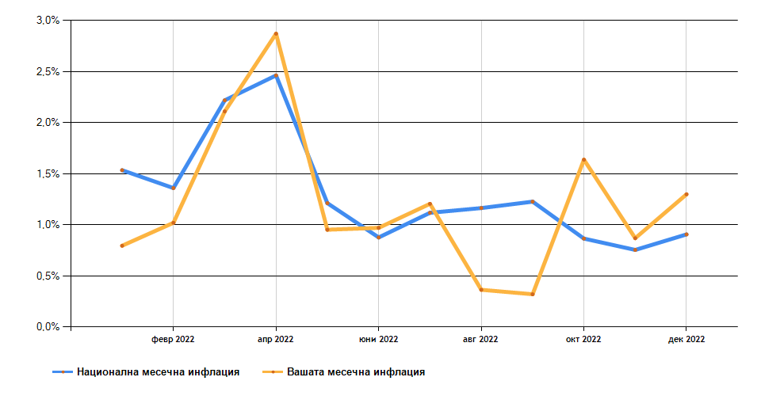
Месечна инфлация
Момиче
През февруари 2022 г. месечната личната инфлация на момчето и момичето, и националната месечна инфлация рязко се вдига.
1.
2.
През лятото се наблюдава рязък спад в месечната инфлация, повод за това може да е намаленото битово използване на електричество, вода и газ.
Момче
3.
Освен по-големия скок в личната инфлация на момчето през октомври, ЛИ стои подобна при двата пола през по-голямата част от годината

Slide 7
Годишна инфлация
03

Slide 8
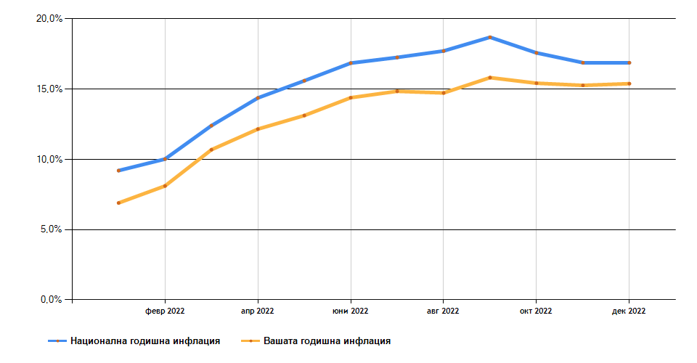
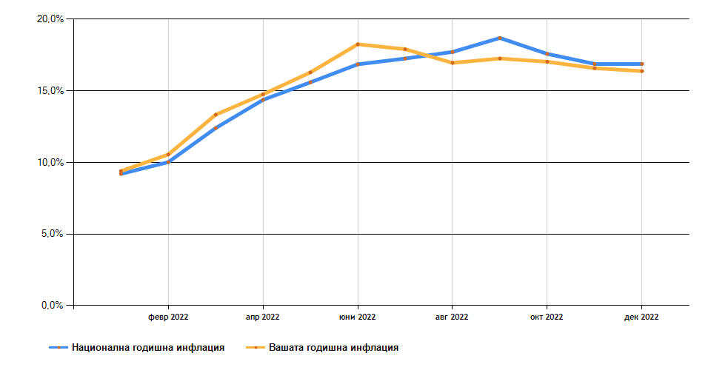
Годишна инфлация
Момиче
За първите ⅔ от 2022 г. личната инфлация на момчето превишава националната такава, докато момичето постоянно е под националната инфлация.
1.
Причина за това е, че момчето, консумира повече количества от стоките и услугите, отбелязали висок ръст на цените си за разлика от количествата на същите в потребителската кошница за националната инфлация.
Момче
2.
3.
Общо за двете графики е постепенното повишение.

Slide 9
В кой сектор усещате най - значимо покачване на нивото на инфлацията?
04

Slide 10
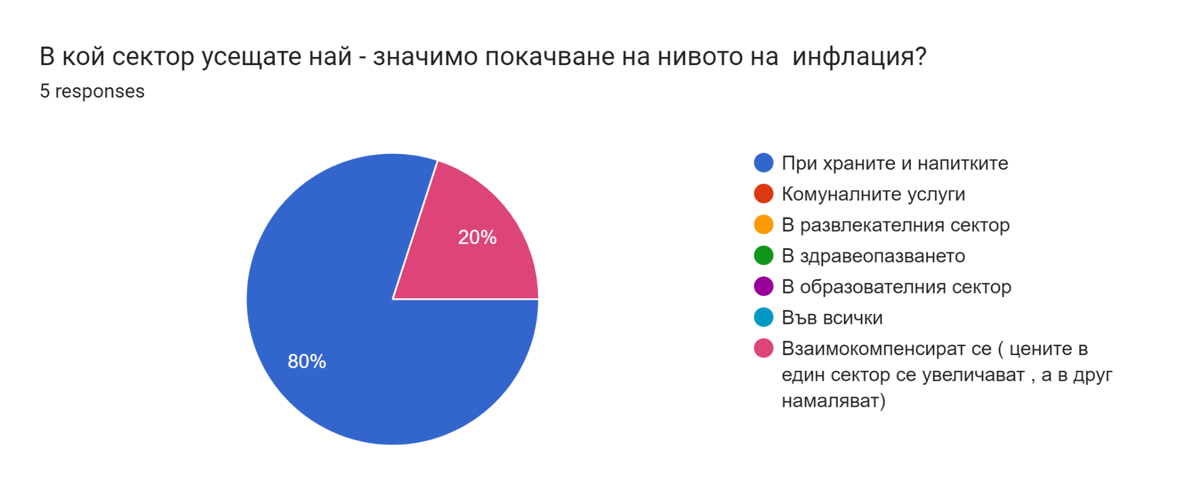
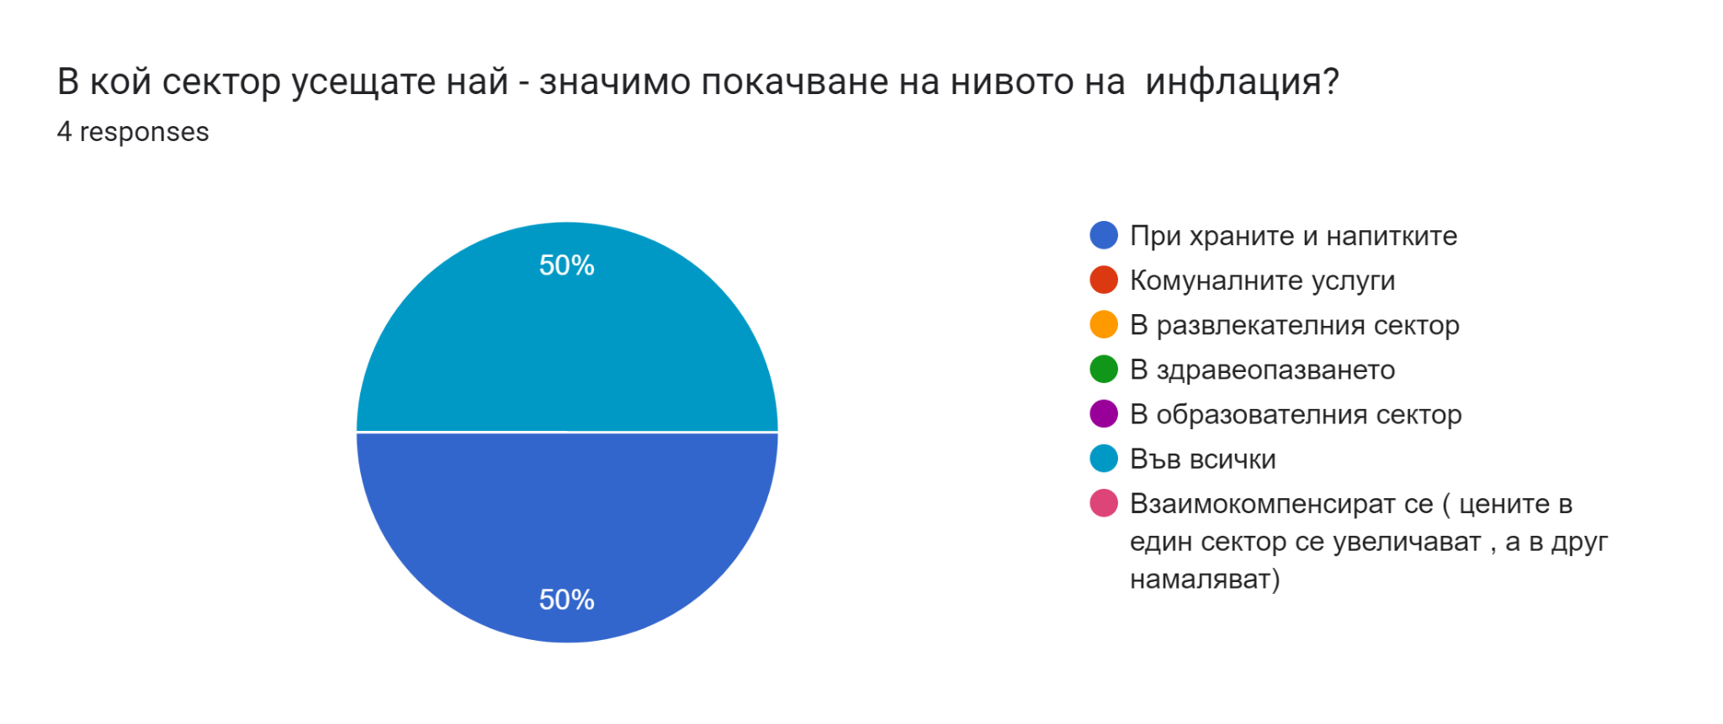
Момичета
При храни и напитки
Взаимокомпенсират се / цените в един сектор се увеличават , а в друг се намаляват/
20%
80%
50%
50%
При храни и напитки
Във всички
Момчета
40%

Slide 11
Как определяте (усещате) инфлацията в страната?
05

Slide 12
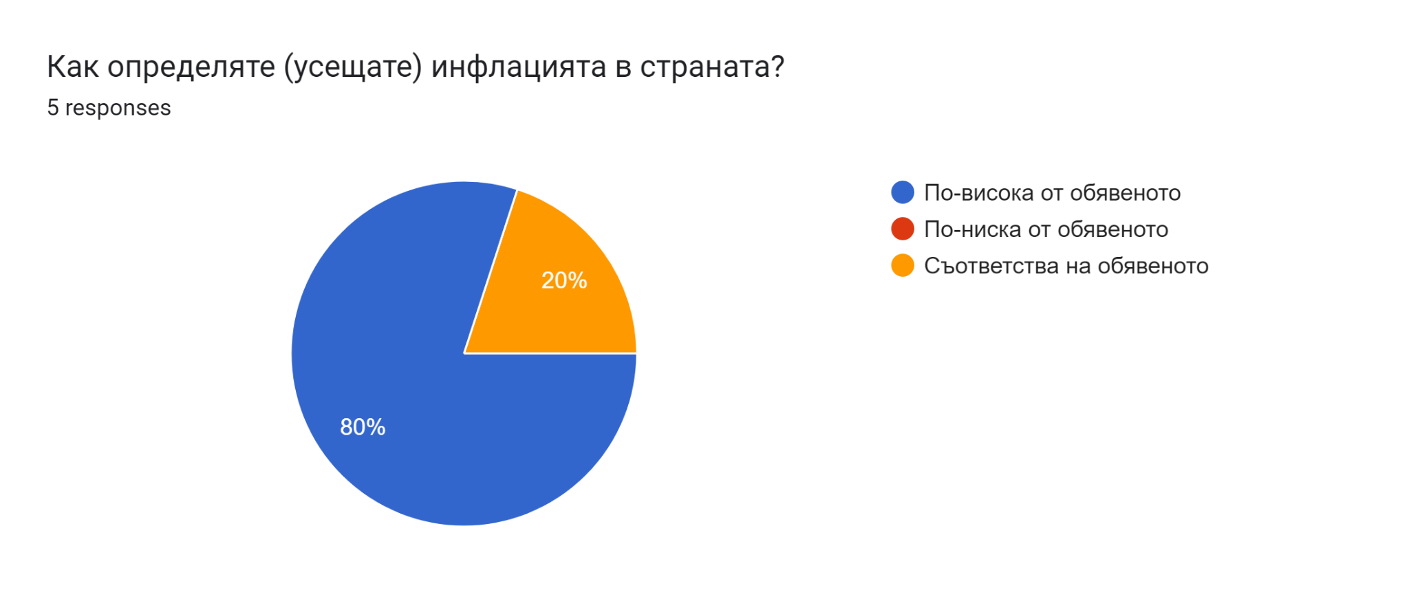
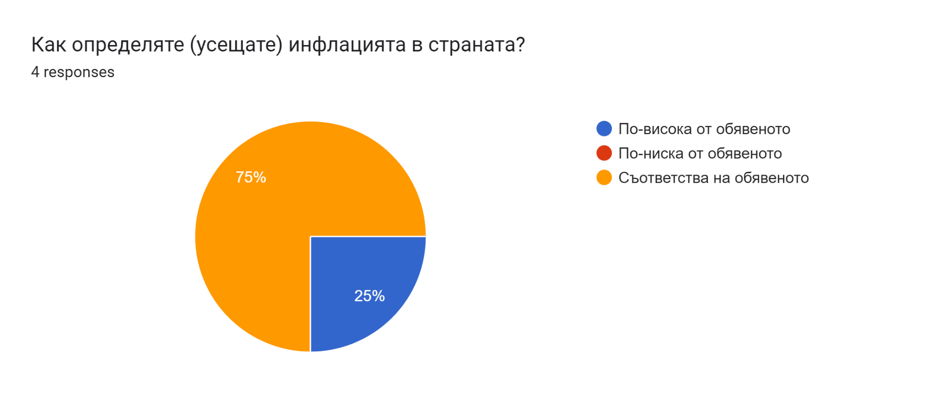
Момичета
По- висока от обявеното
Момичета
Съответства на обявеното
20%
80%
75%
25%
Съответства на обявеното
По- висока от обявеното
Момчета
Момчета
40%

Slide 13
Противодействате ли на инфлацията?
06

Slide 14
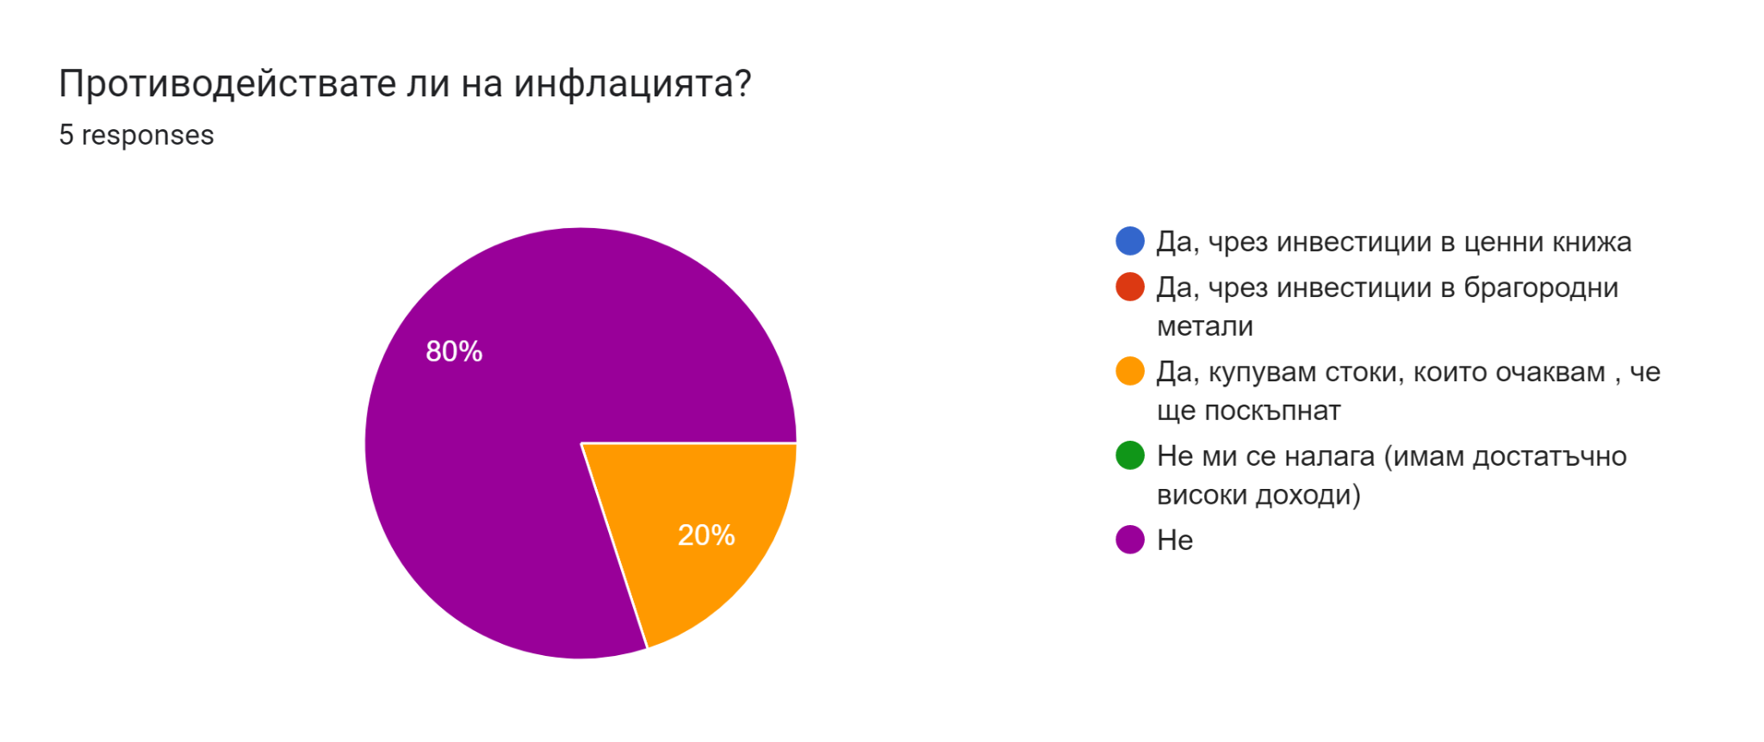
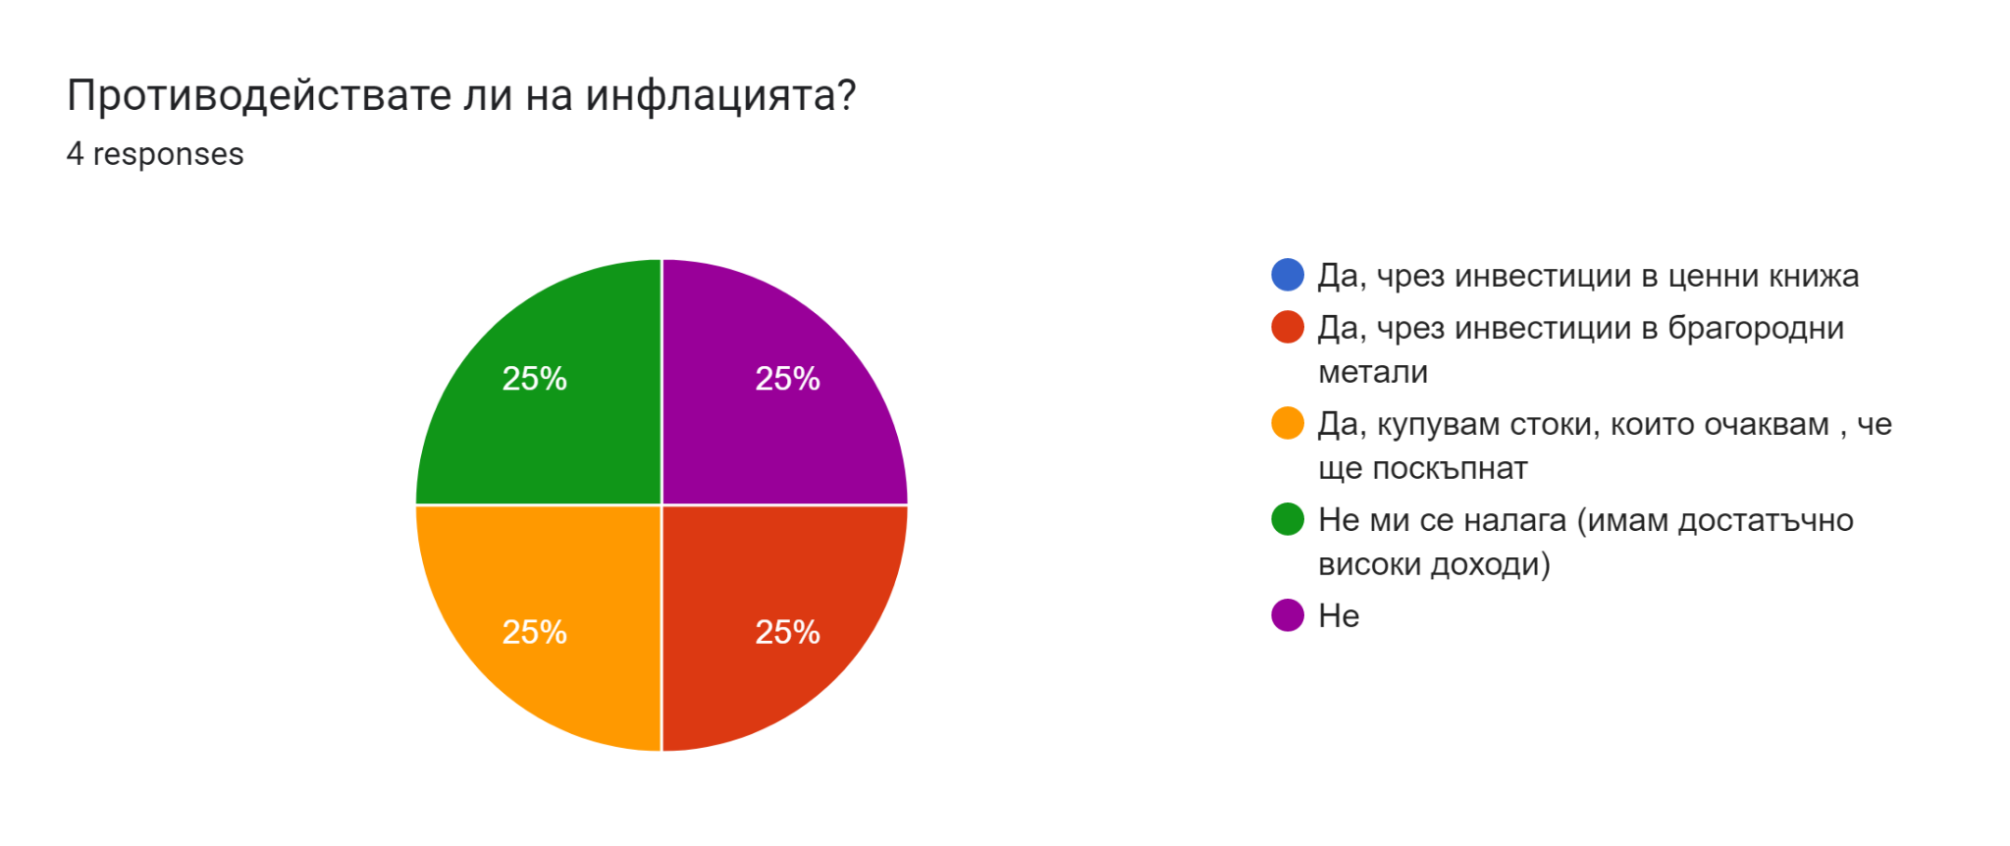
Момичета
Не
Момичета
Да, купувам стоки, които очаквам да поскъпнат
Момичета
20%
80%
25%
25%
25%
25%
Момчета
Да, купувам стоки, които очаквам да поскъпнат
Момчета
Момчета
Не
Да, чрез инвестиции в благородни метали
Не ми се налага / имам достатъчно високи доходи
40%

Slide 15
Изводи от анкетата
07

Slide 16
2
Забелязваме недоверието от страна на момичетата спрямо обявените данни, докато 80 % от момчетата са на мнението , че тя съответства
1
Момчетата и момичетата виждат инфлацията по различен начин , както и решаването на проблема с увеличаването ѝ
3
Откриваме разлика и в секторите, в които се усеща инфлацията, но въпреки това храните и напитките са водещи и при двата пола

Slide 17
Благодарим за вниманието

